Slide 1
Лабораторная работа 3
Рахмедов О.
22 февраля 2024
Российский университет дружбы народов, Москва, Россия

Slide 2
Цель работы
Построение графиков изменения численности войск армии Х и армии У для следующих случаев:
Модель боевых действий между регулярными войсками.
Модель ведение боевых действий с участием регулярных войск и партизанских отрядов.

Slide 3
Задание
Написать код на Julia для моделирования вышеописанных случаев.
Написать код на OpenModelica для моделирования вышеописанных случаев.

Slide 4
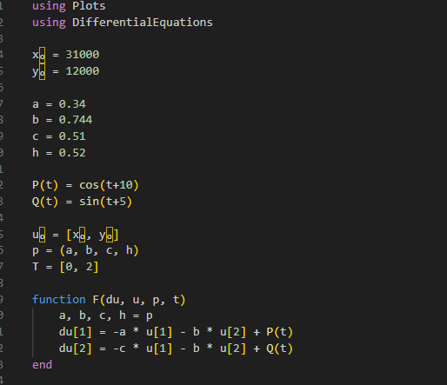
Выполнение лабораторной работы
1. Напишем реализацию модели боевых действий между регулярными войсками на языке Julia.
Figure 1: Код для моделирования 1 случая

Slide 5
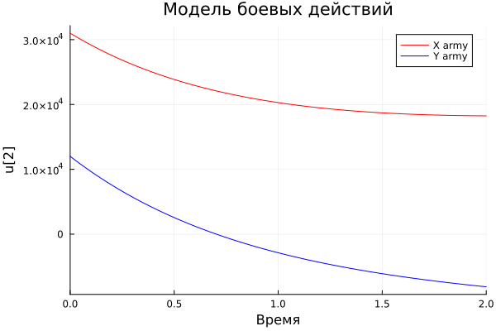
Выполнение лабораторной работы
2. Запустим код, мы получим на выходе фотографию с графиком уменьшения войск.
Figure 2: Результат моделирования 1 случая

Slide 6
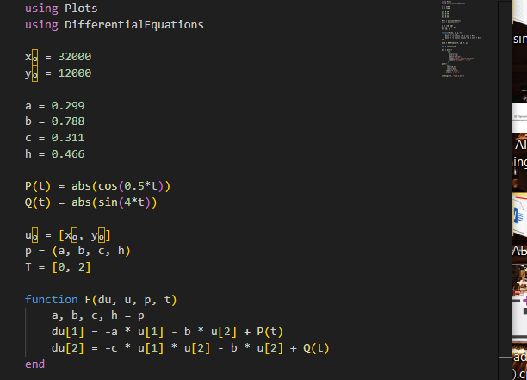
Выполнение лабораторной работы
3. Расмотрим модель боевых действий с участием регулярных войск и партизанских отрядов. Партизаны считаются менее уязвимыми, т.к. партизаны действуют скрытно.
Figure 3: Результат моделирования 2 случая

Slide 7
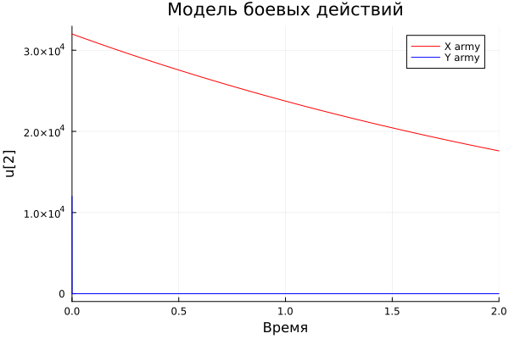
Выполнение лабораторной работы
4. Запустив код, мы получим на выходе фотографию с графиком уменьшения войск.
Figure 4: Результат моделирования 2 случая

Slide 8
Выполнение лабораторной работы
5. Теперь перейдем к реализации на OpenModelica

Slide 9
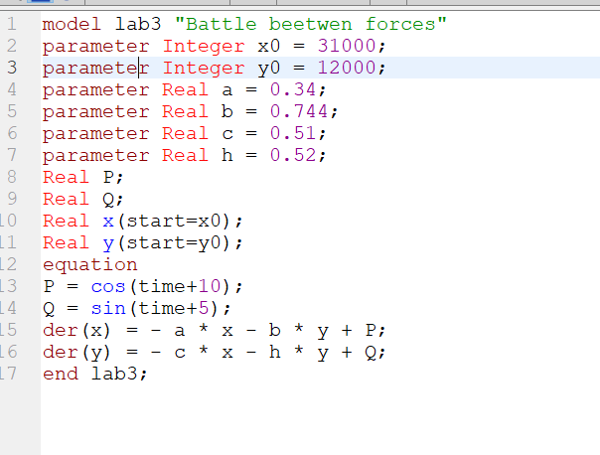
Выполнение лабораторной работы
6. Напишем реализацию модели боевых действий между регулярными войсками.
Figure 5: Код для моделирования 1 случая

Slide 10
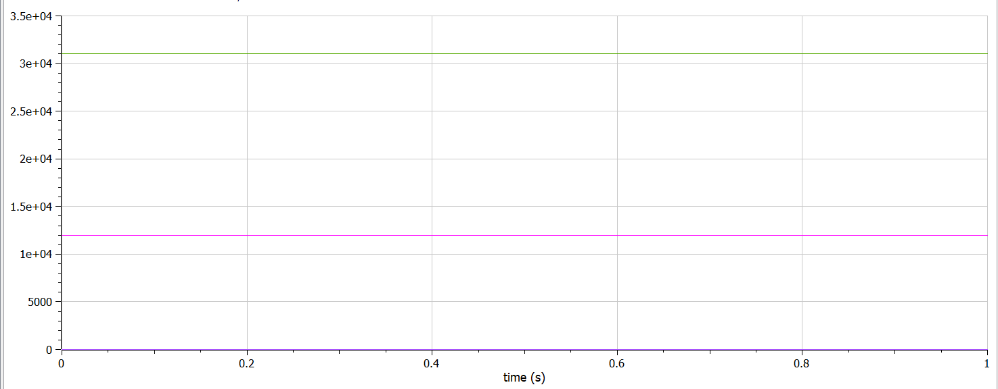
Выполнение лабораторной работы
7. Запустим код, мы получим на выходе фотографию с графиком уменьшения войск.
Figure 6: Результат моделирования 1 случая

Slide 11
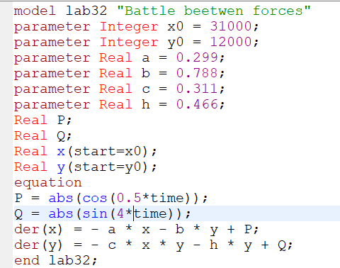
Выполнение лабораторной работы
8. Расмотрим модель боевых действий с участием регулярных войск и партизанских отрядов. Партизаны считаются менее уязвимыми, т.к. партизаны действуют скрытно.
Figure 7: Результат моделирования 2 случая

Slide 12
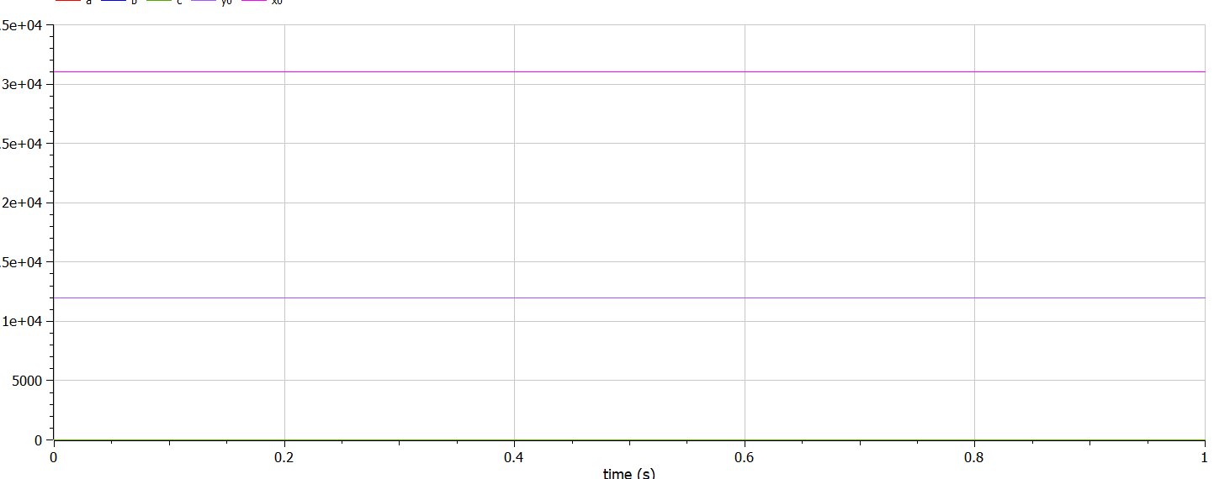
Выполнение лабораторной работы
9. Запустив код, мы получим на выходе фотографию с графиком уменьшения войск.
Figure 8: Результат моделирования 2 случая

Slide 13
Выводы

Slide 14
Выводы
По мере выполнения данной работы, я смоделировал численность различных типов войск во время военных действий на языках Julia и OpenModelica.

Slide 15
Библиография
Modelica Documentation. // Электронный ресурс,
URL: https://build.openmodelica.org/Documentation/
Julia DifferentialEquations.jl Documentation. // Электронный ресурс,
URL: https://docs.sciml.ai/DiffEqDocs/stable/types/ode_types/

